Slide 1








ĐẠO ĐỨC
Kính già, yêu trẻ(Tiết 2)

Slide 2
Đạo đức
Kiểm tra bài cũ
Những hành động, việc làm nào sau đây thể hiện tình cảm kính già,yêu trẻ?
Đ
a) Chào hỏi, xưng hô lễ phép với người lớn tuổi.
S
b) Dùng một tay khi đưa vật gì đó cho người già.
Đ
c) Đọc truyện cho em nhỏ nghe.
S
d) Quát nạt người lớn và trẻ em.

Slide 3
Đạo đức
Kính già, yêu trẻ (Tiết 2)
HĐ 1: Em sẽ làm gì trong các tình sau:
a/. Trên đường đi học, thấy một em bé đi lạc, đang khóc tìm mẹ.
b/. Thấy hai em nhỏ đánh nhau để tranh giành đồ chơi.
c/. Đang chơi cùng các bạn thì có một cụ già đến hỏi đường.
Phân công mỗi nhóm xử lí, đóng vai một tình huống

Slide 4
Đạo đức
Kết luận:
HĐ 1: Em sẽ làm gì trong các tình sau:
a/. Trên đường đi học, thấy một em bé đi lạc, đang khóc tìm mẹ.
b/. Thấy hai em nhỏ đánh nhau để tranh giành đồ chơi.
c/. Đang chơi cùng các bạn thì có một cụ già đến hỏi đường.
Em nên dừng lại, dỡ em bé, hỏi tên, địa chỉ. Sau đó, em có thể dẫn em bé đến đồn công an để nhờ tìm gia đình của bé. Nếu nhà em ở gần, em có thể dẫn em bé về nhà, nhờ bố mẹ giúp đỡ.
Hướng dẫn các em cùng chơi chung hoặc lần lượt thay phiên nhau chơi.
Nếu biết đường, em hướng dẫn đường đi cho cụ già. Nếu không biết, em trả lời cụ một cách lễ phép.

Slide 5
Đạo đức
Kính già, yêu trẻ (Tiết 2)
HĐ 2(BT 3): Trong những ngày dưới đây, ngày nào dành riêng cho trẻ em? Ngày nào dành riêng cho người cao tuổi?
a) Ngày 1 tháng 6
b) Ngày 20 tháng 11.
c) Ngày 1 tháng 10
d) Ngày 22 tháng 12

Slide 6
Đạo đức
Kính già, yêu trẻ (Tiết 2)
HĐ 2(BT 4): Trong những tổ chức dưới đây, ngày nào dành riêng cho trẻ em? Ngày nào dành riêng cho người cao tuổi?
a) Đội Thiếu niên Tiền phong Hồ Chí Minh
b) Hội người cao tuổi
c) Sao nhi đồng
d) Hội Cựu chiến binh

Slide 7
Đạo đức
Kính già, yêu trẻ (Tiết 2)
HĐ 3: Tìm hiểu về truyền thống “Kính già, yêu trẻ” của địa phương, của dân tộc ta.
a/. Về các phong tục , tập quán kính già, yêu trẻ của địa phương.
b/. Về các phong tục, tập quán kính già, yêu trẻ của dân tộc.
Người già luôn được chào hỏi, được mời ngồi ở chỗ trang trọng.
Con cháu luôn quan tâm chăm sóc, thăm hỏi, tặng quà cho ông bà, cha mẹ.
Tổ chức lễ thượng thọ cho ông bà, cha mẹ.
Trẻ em thường được mừng tuổi, được tặng quà mỗi dịp lễ, Tết.
Phân công 6 nhóm để thảo luận và đại diện nhóm lên trình bày

Slide 8
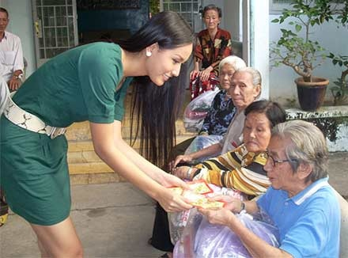




Slide 9
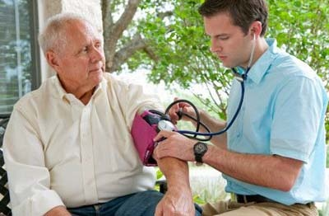
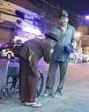



Slide 10
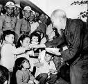
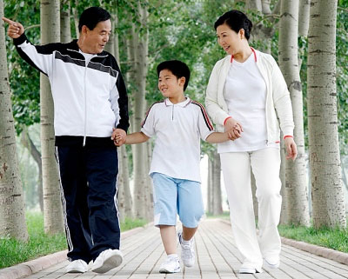

Slide 11
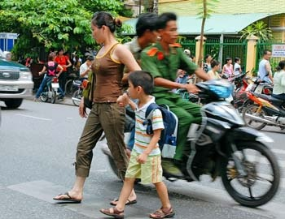

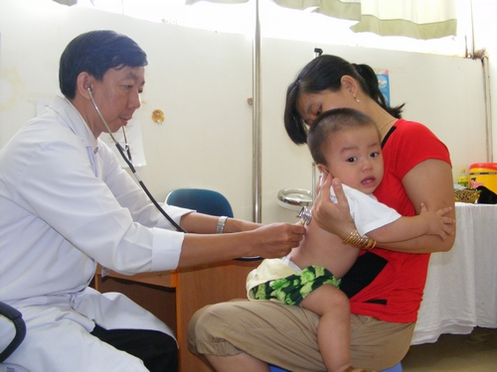
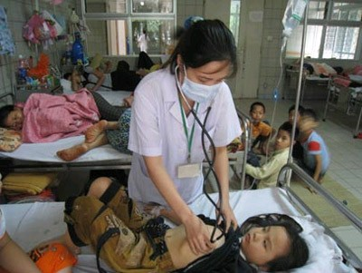

Slide 12
Đạo đức
Kính già, yêu trẻ (tt)
Dặn dò:
Các em về nhà xem lại bài.
Chuẩn bị bài tôn trọng phụ nữ

Slide 13



CHÚC CÁC EM HỌC SINH CHĂM NGOAN – HỌC GIỎI

